Slide 1
Дидактическое пособие «Играем и говорим: фартук для развития связной речи»
Подготовила: Карабутова Марина Владимировна
учитель-логопед МБДОУ ЦРР д/с№15 «Светлячок»
станица Тбилисская
2026 год

Slide 2
Цель: повысить эффективность логопедического воздействия, сформировать интерес к занятиям, создать положительную мотивацию у детей с речевыми нарушениями.
Задачи:
развитие связной речи
развитие всех видов восприятия: зрительного, слухового, тактильно-двигательного
развитие диалогической и монологической речи
развитие пространственного ориентирования
развитие интонационной стороны речи
развитие мелкой моторики рук
формирование целостной картины мира, расширение кругозора
обучение нормам поведения, признанным в обществе
обеспечение эмоциональной релаксации, снятие эмоционального напряжения
воспитание потребности в самостоятельной двигательной и речевой активности

Slide 3
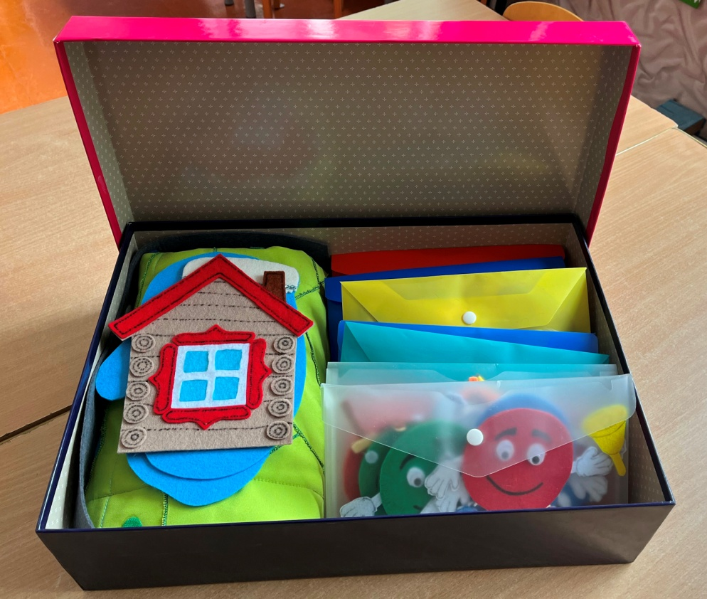
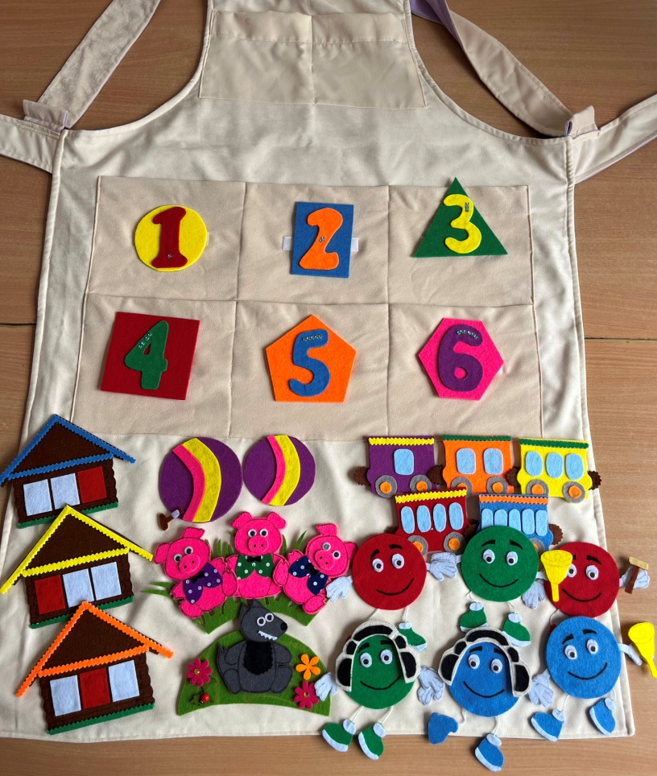
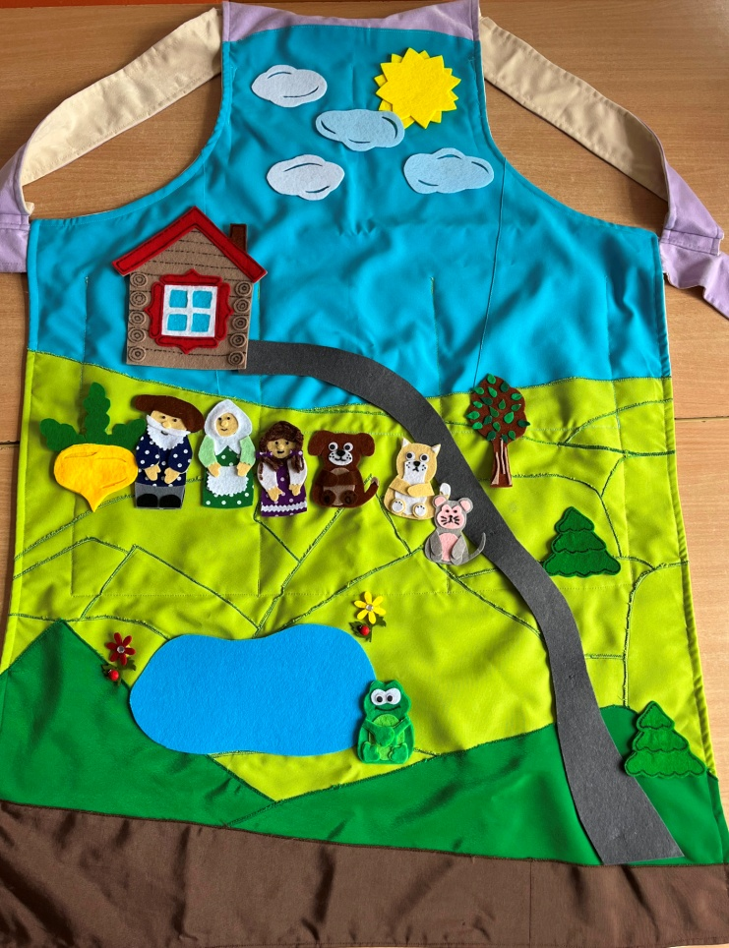
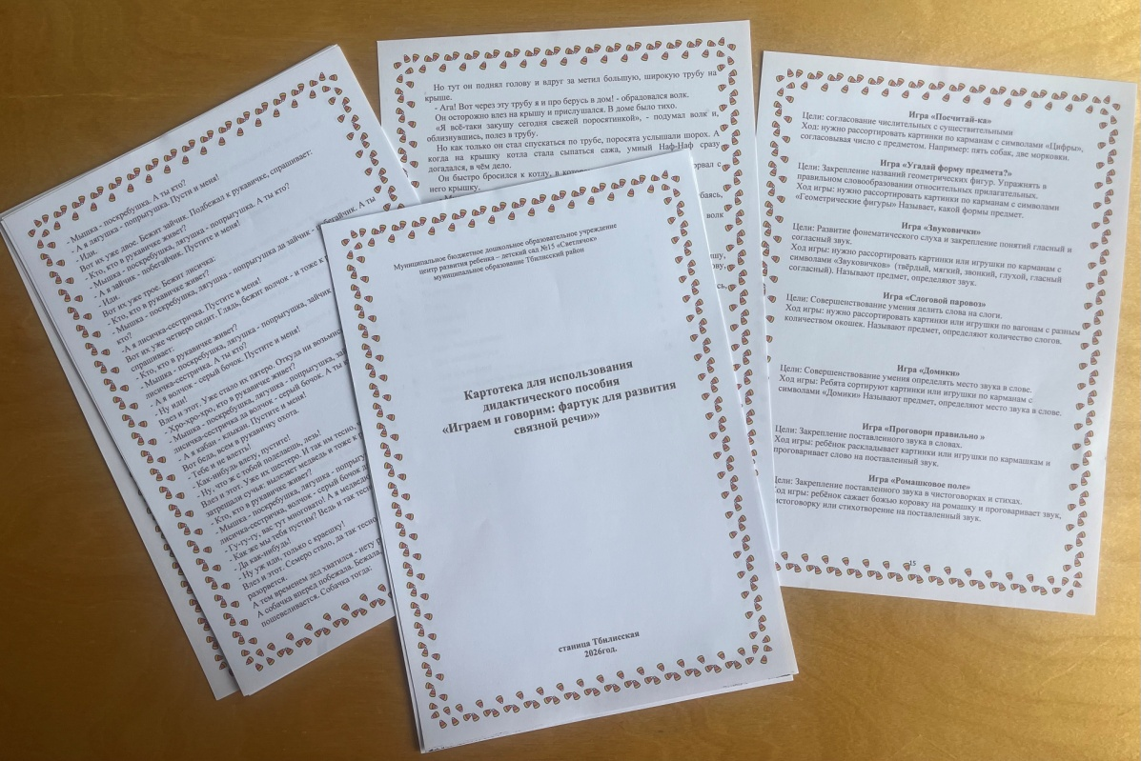
Дидактическое пособие
«Играем и говорим: фартук для развития связной речи»

Slide 4
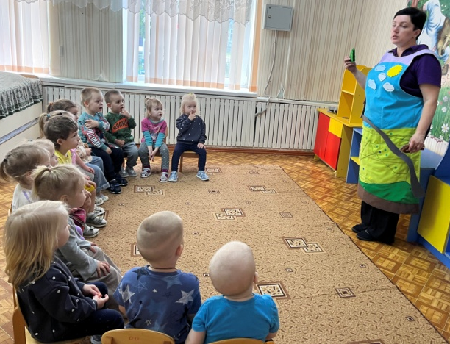
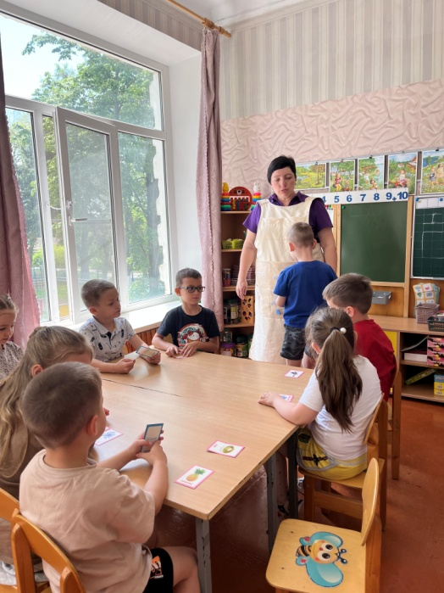
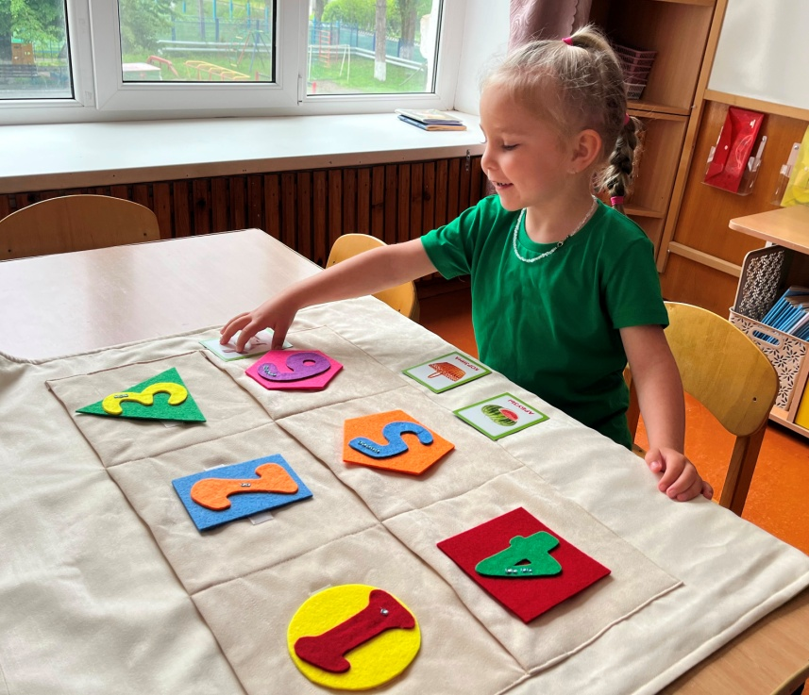
Формы работы с использованием дидактического пособия

Slide 5
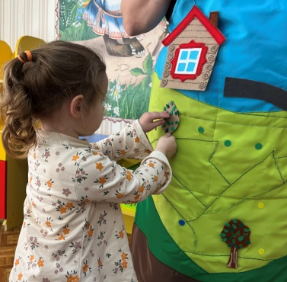
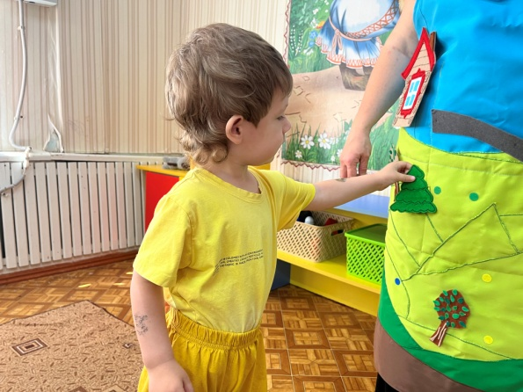
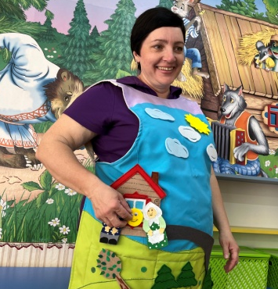
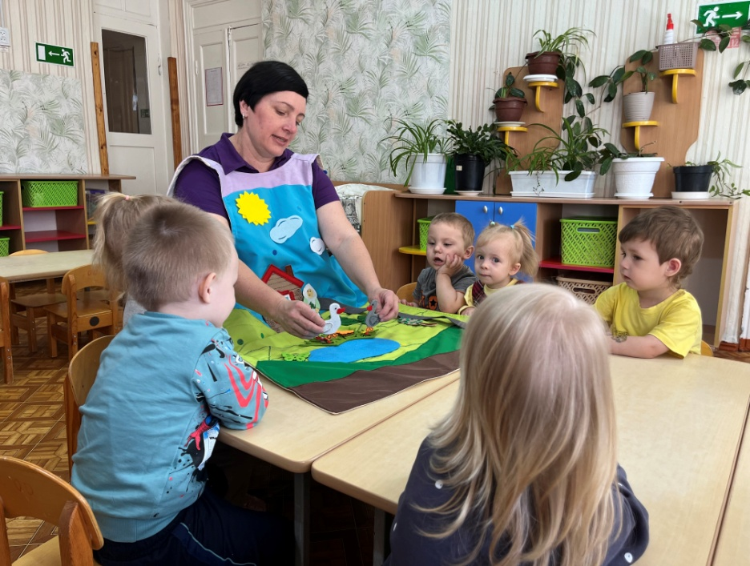
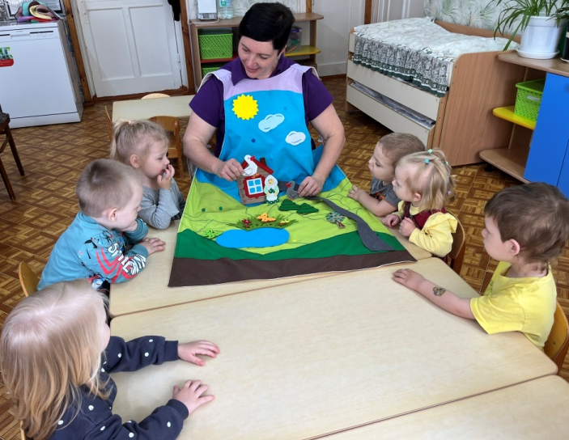
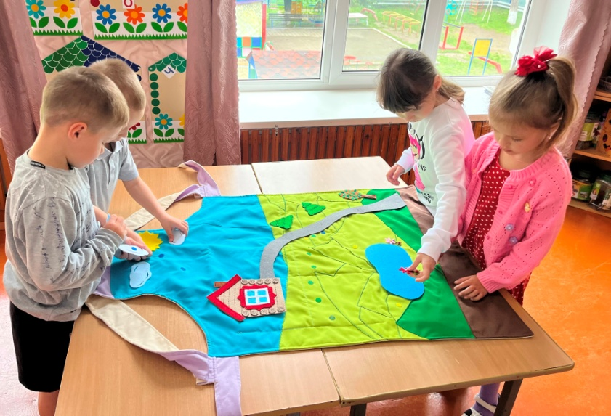
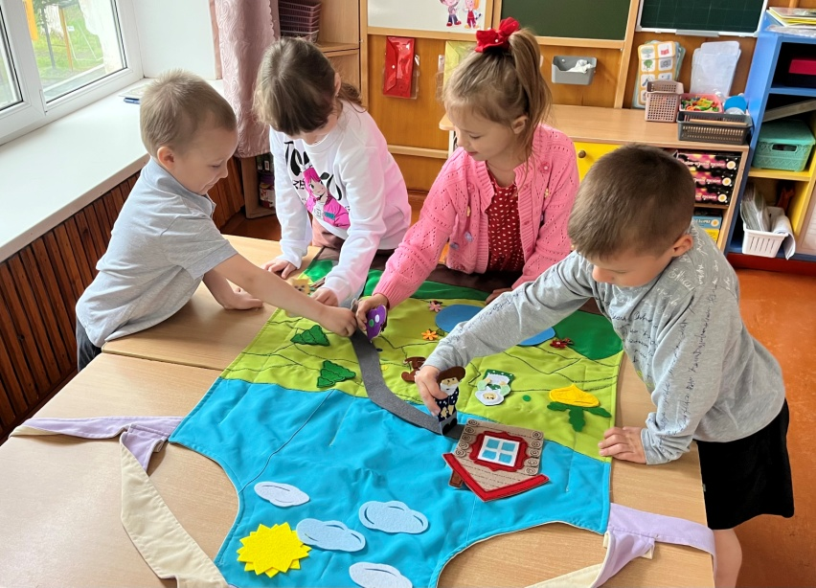
Театрализованная деятельность

Slide 6
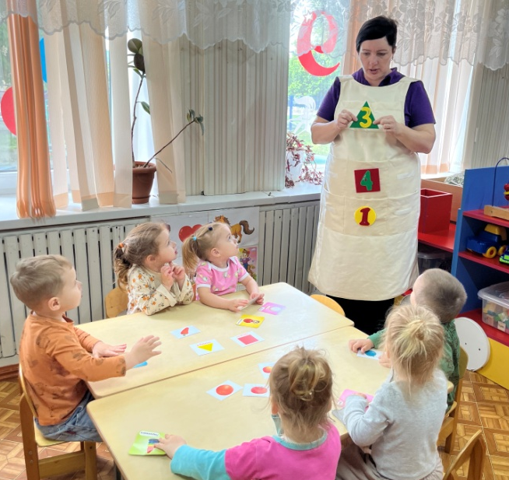
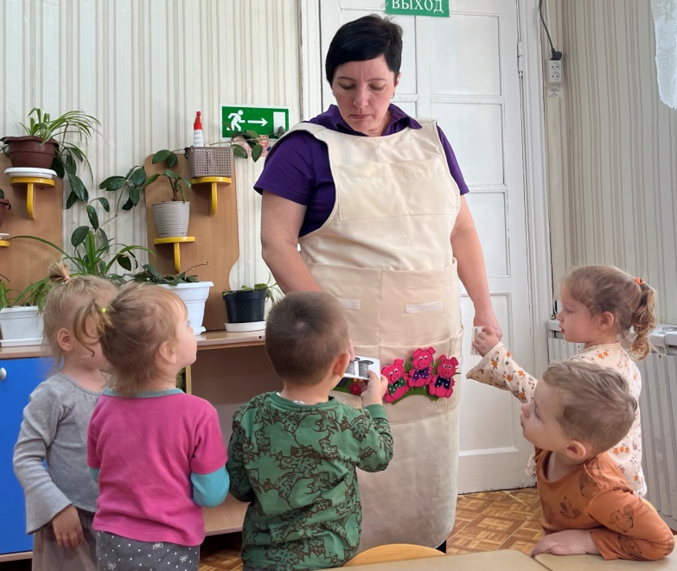
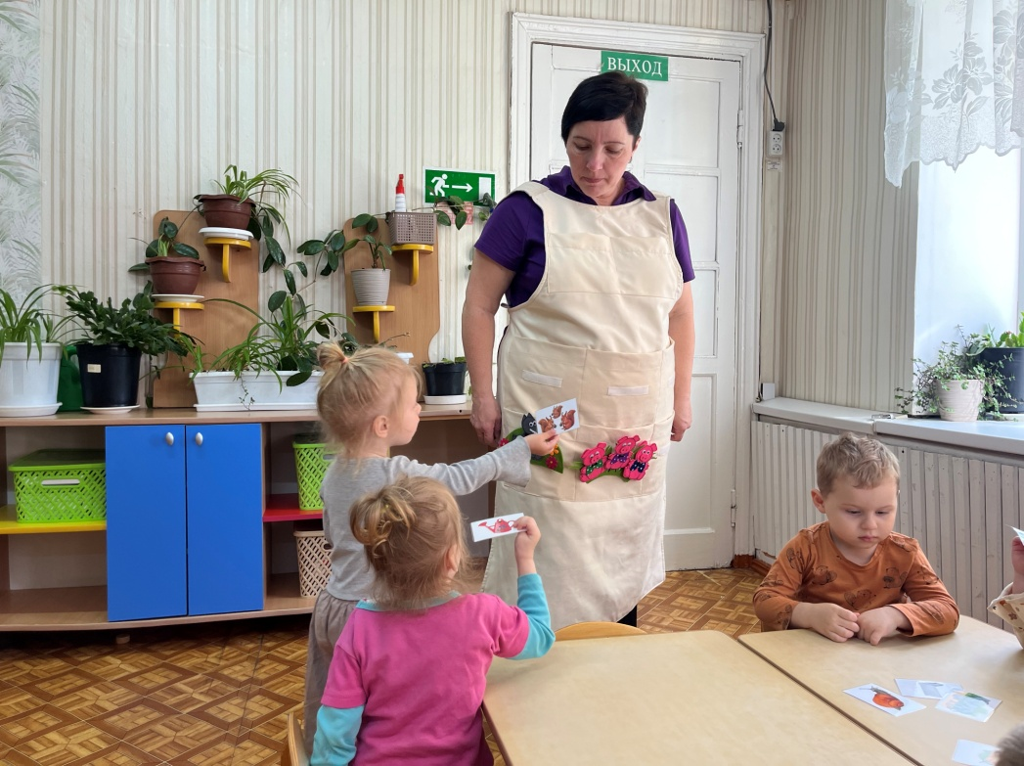
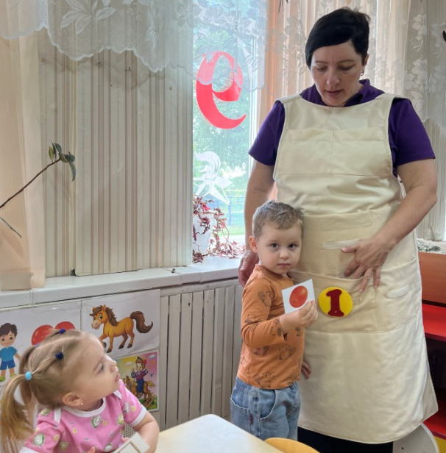
Познавательные и речевые игры на фартуке

Slide 7
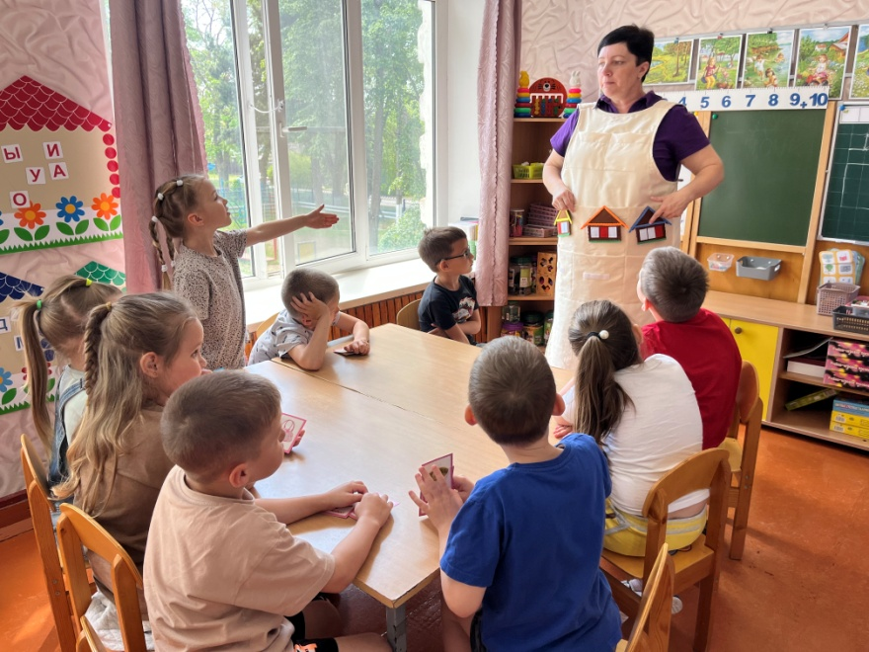
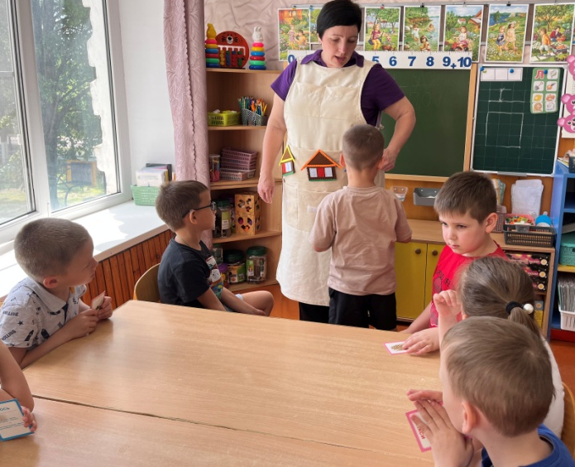
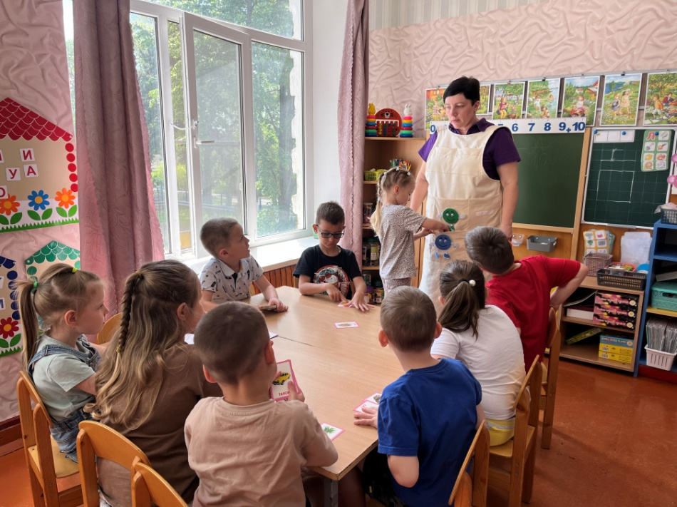
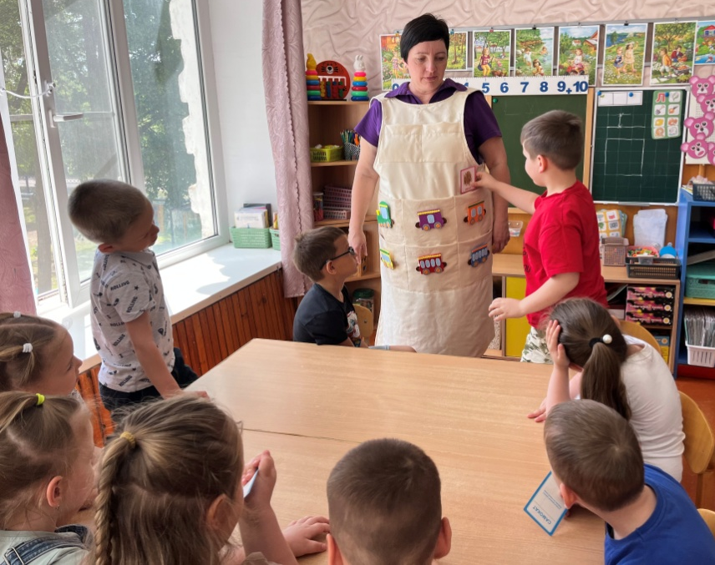
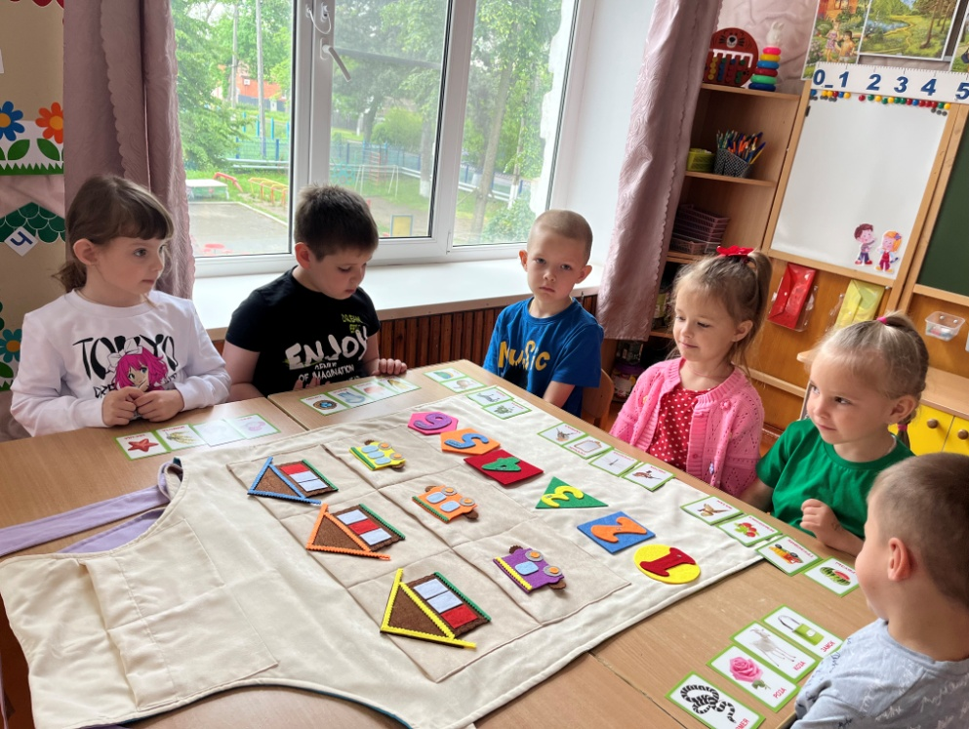
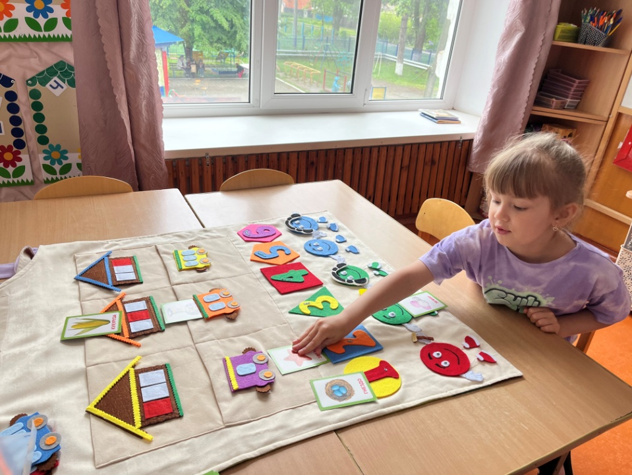
Познавательные и речевые игры на фартуке

